Slide 1


Навчання грамоти
Читання
Сьогодні
Урок
№64
Закріплення звукового значення букви “ша”. Читання слів, речень і тексту з вивченими літерами.

Slide 2
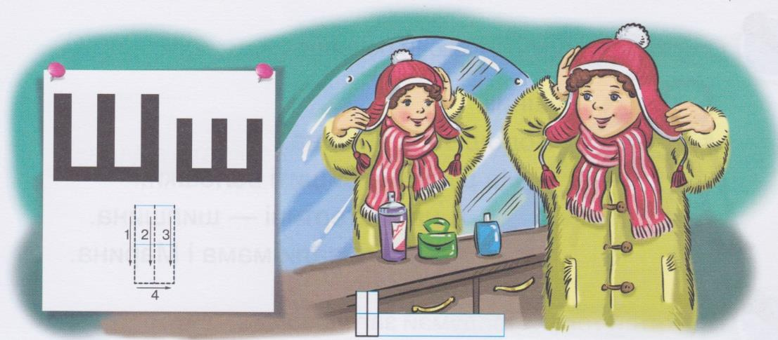
Сьогодні
Бесіда за малюнком.
Підручник.
Сторінка
20

Slide 3
Сьогодні
Розглянемо зразок букви.

Slide 4
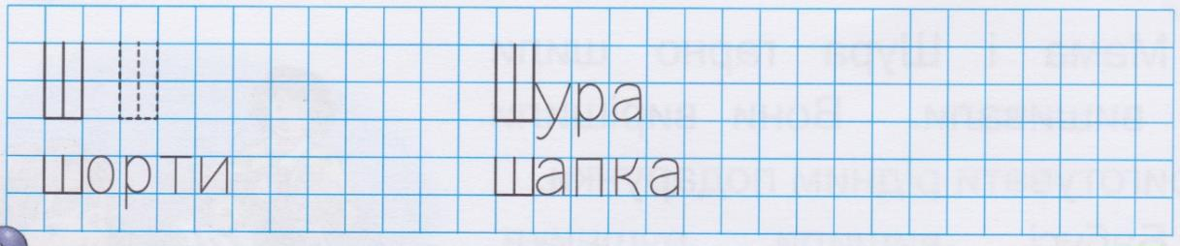


Сьогодні
Написання.
Підручник.
Сторінка
20

Slide 5
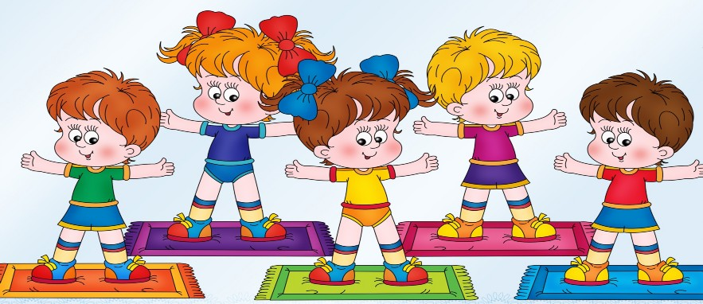
Сьогодні
Рухлива вправа.

Slide 6


Сьогодні
Написання.
Підручник.
Сторінка
20

Slide 7
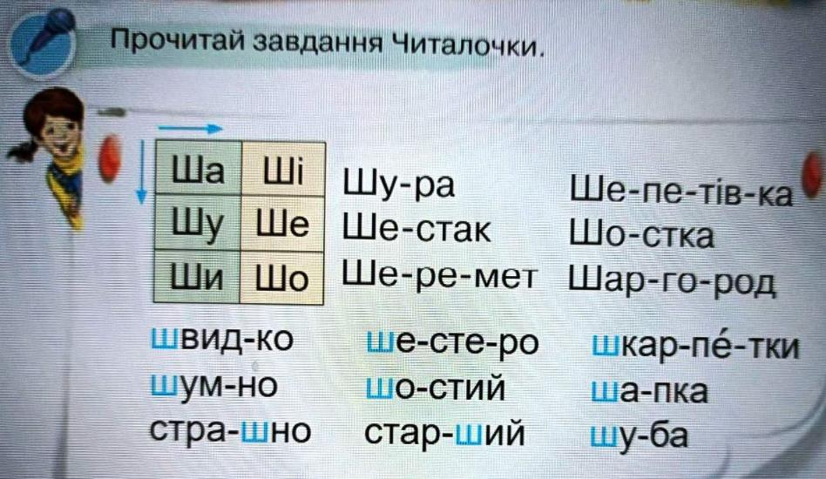
Сьогодні
Прочитай завдання Читалочки.
Підручник.
Сторінка
20

Slide 8
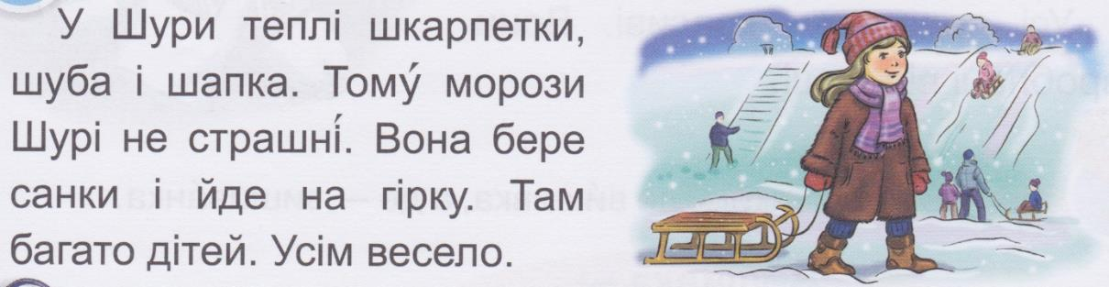
Сьогодні
Прочитай текст. Придумай заголовок.
Підручник.
Сторінка
20

Slide 9
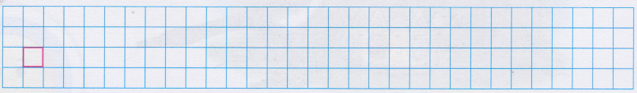










Сьогодні
Надрукуй перші букви слів продиктованих вчителем (великі або малі).
Звіримо
шарф, Шура, шафа, Борис, ковзани, Женя, Даринка, зимовий, розумний, возити, шанувати, Назар.

Slide 10
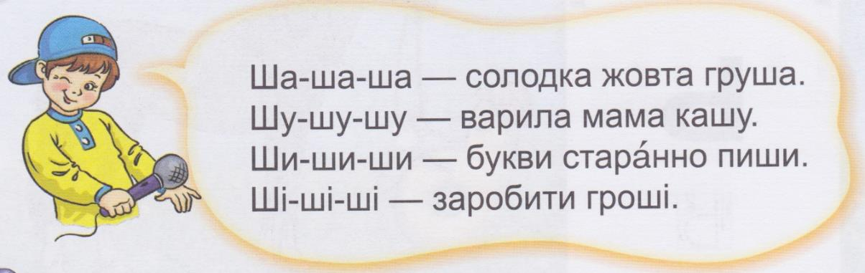
Сьогодні
Прочитай разом зі Щебетунчиком.
Підручник.
Сторінка
21

Slide 11
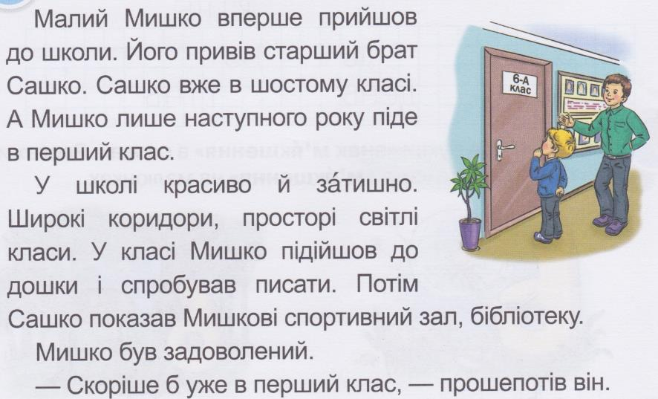
Сьогодні
Прочитай текст. Придумай заголовок.
Підручник.
Сторінка
21

Slide 12

Сьогодні
Прочитай текст. Придумай заголовок.
Підручник.
Сторінка
21
А тобі добре у школі?

Slide 13
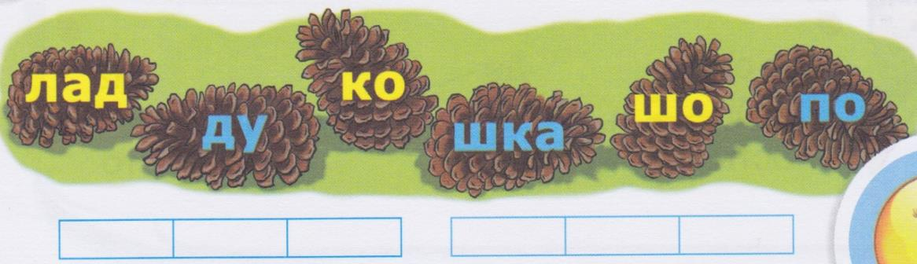
Сьогодні
Утвори слова зі складів одного кольору. Надрукуй їх.
шо
ко
лад
по
ду
шка
Підручник.
Сторінка
21

Slide 14



Сьогодні
Рефлексія.

